Slide 1

Podstawy C#
Część #1
Piotr Bartela
Katowice • 18 Maja 2018

Slide 2

Agenda
Wprowadzenie
Podstawowe zagadnienia
Instrukcje sterujące
Klasy i Obiekty
Obsługa błędów

Slide 3
Link do prezentacji
https://github.com/morelq/PodstawyCsharp.git

Slide 4
Wprowadzenie

Slide 5
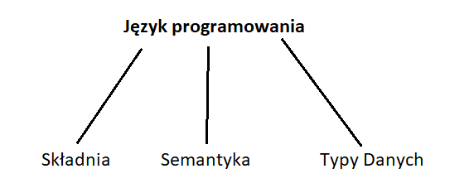
1.1. Czym jest język programowania ?

Slide 6
1.2. Typy języków programowania
Ze względu na paradygmat programowania:
Imperatywne
Proceduralne
Orientowane Obiektowo
Deklaratywne
Funkcyjne
Logiczne

Slide 7
1.2. Typy języków programowania
Pod względem stopnia zaawansowania, na języki generacji:
Pierwszej
Języki maszynowe, zapisane za pomocą liczb binarnych
Drugiej
Języki symboliczne, asemblerowe, niskiego poziomu
Trzeciej
Języki głównie imperatywne (proceduralne), wysokiego poziomu
Czwartej
Języki głównie deklaratywne, bardzo wysokiego poziomu
Piątej
Języki sztucznej inteligencji, języki systemów ekspertowych

Slide 8
1.2. Typy języków programowania
Ze względu na typowanie
Statycznie silnie typowane
Statycznie słabo typowane
Dynamicznie typowane
Ze względu na sposób przetwarzania
Skryptowe
Kompilowane

Slide 9
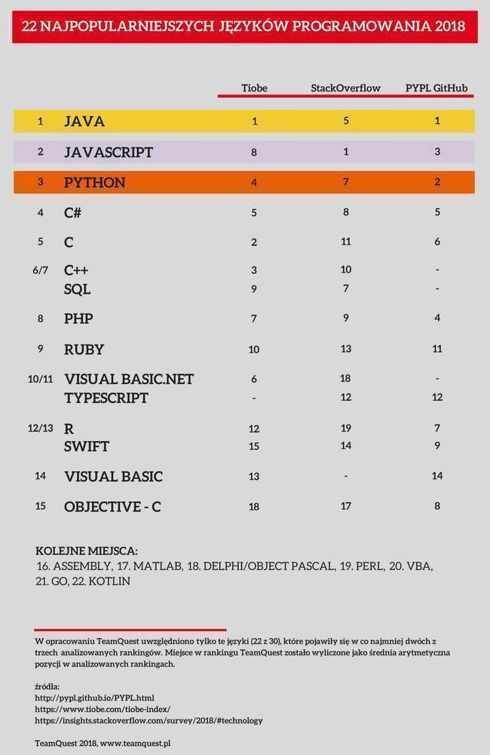
1.3. Najpopularniejsze języki programowania 2018

Slide 10
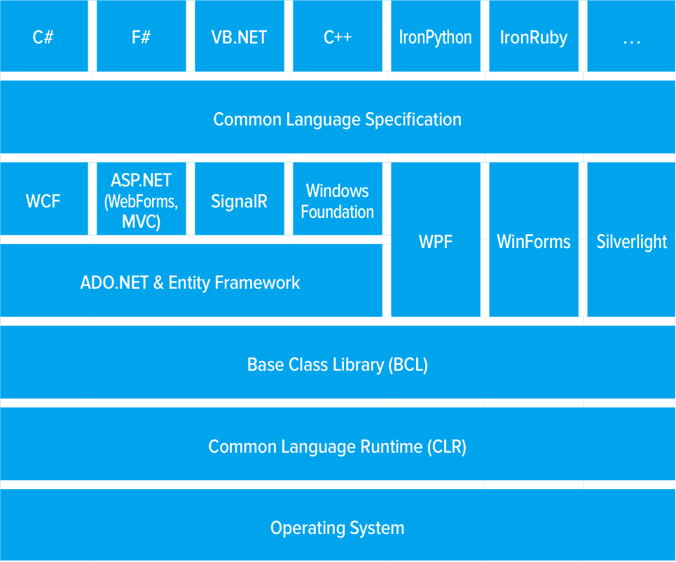
1.4. Platforma .Net

Slide 11
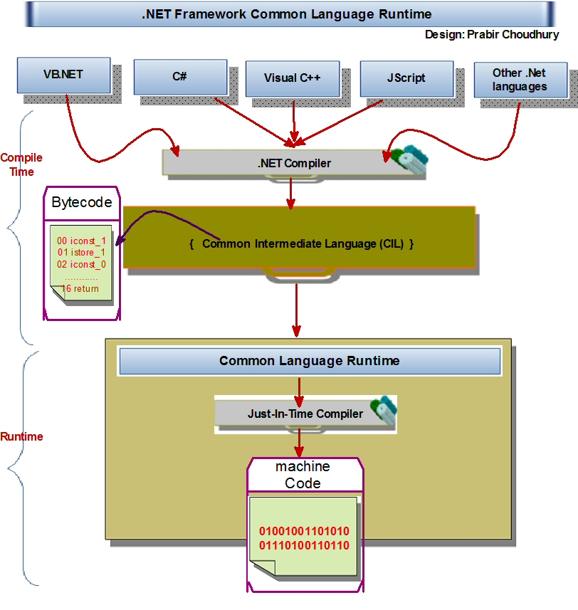
1.4. Platforma .Net

Slide 12
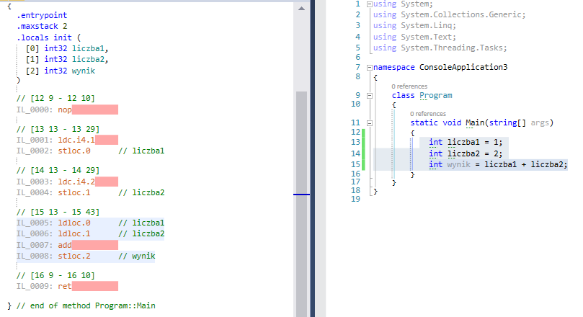
1.4. Architektura .Net – Intermediate Language

Slide 13
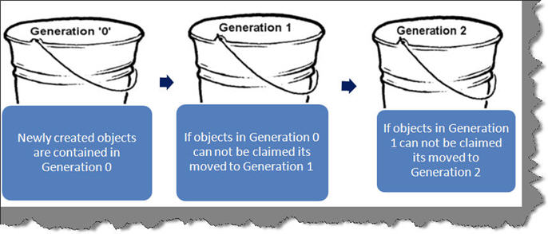
1.5. Garbage Collector

Slide 14
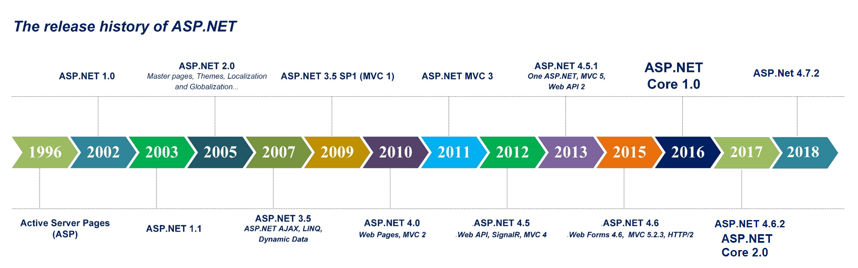
1.6. Wersje .Net

Slide 15
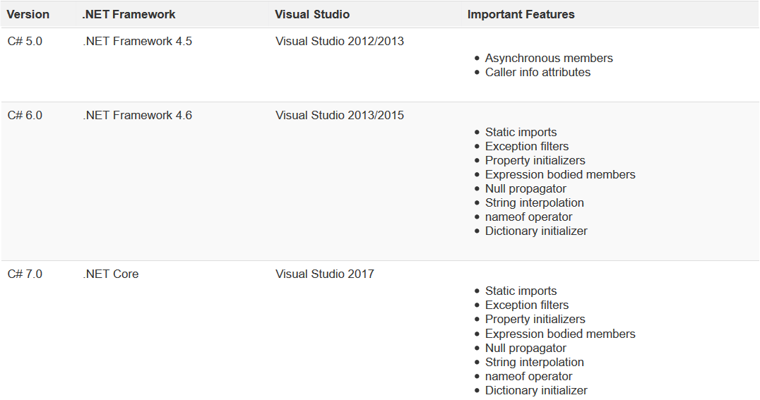
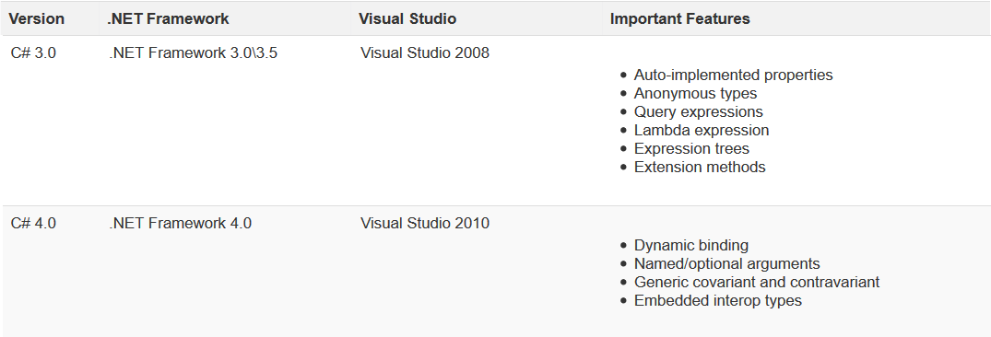
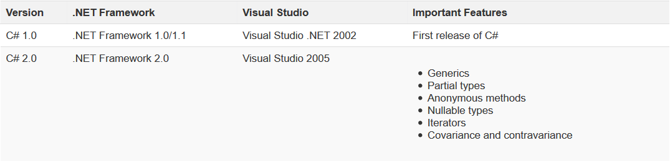
1.7. Wersje C#

Slide 16
Podstawowe zagadnienia

Slide 17
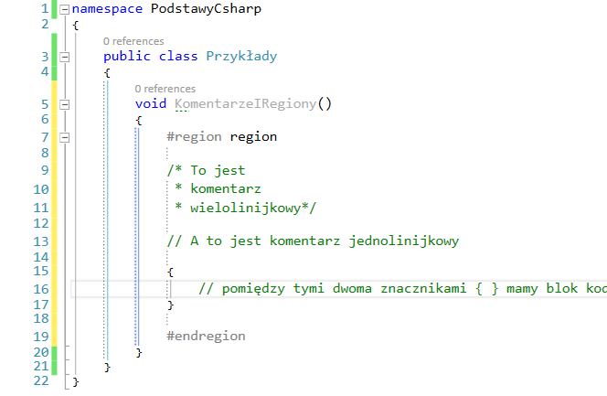
3.1. Przestrzenie nazw, komentarze i regiony

Slide 18
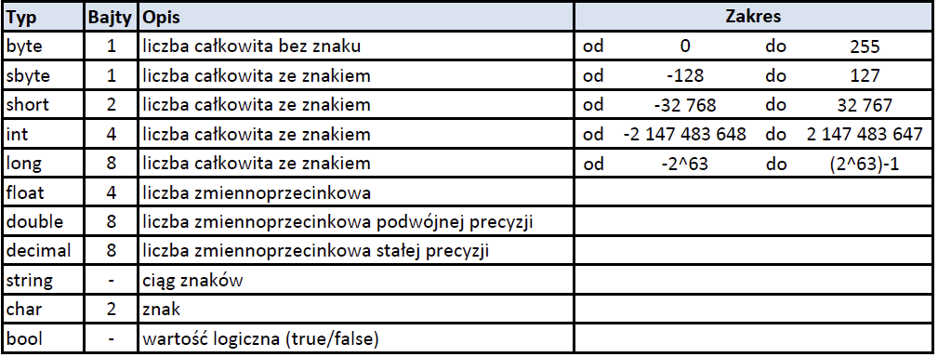
3.2. Podstawowe typy proste

Slide 19
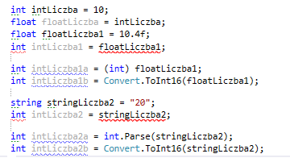
3.3. Rzutowanie/Konwersja
Implicit (niejawna)
Explicit (jawna)

Slide 20
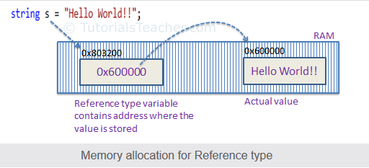
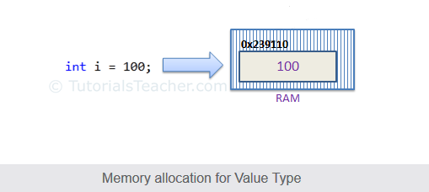
3.4. Typy referencyjne i typy wartościowe
Typy referencyjne
Typy wartościowe
Dziedziczą po System.Object
Do typów referencyjnych należą:
Typ String
Klasy i Interfejsy
Tablice
Są wrzucane na STERTĘ
Dziedziczą po System.ValueType
Do typów wartościowych należą:
Typy proste (int, double, float, char, bool, …)
Struktury (struct)
Typ wyliczeniowy (enum)
Są wrzucane na STOS

Slide 21
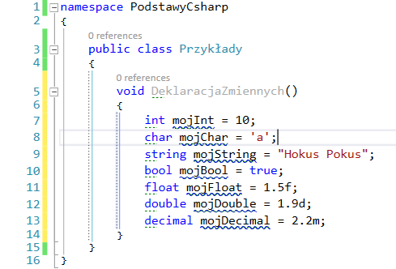
3.5. Deklaracja i inicjalizacja zmiennych
Typ identyfikator [=wartość]

Slide 22
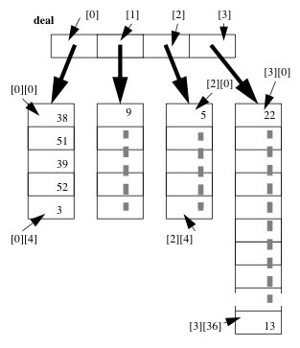
3.6. Tablice

Slide 23
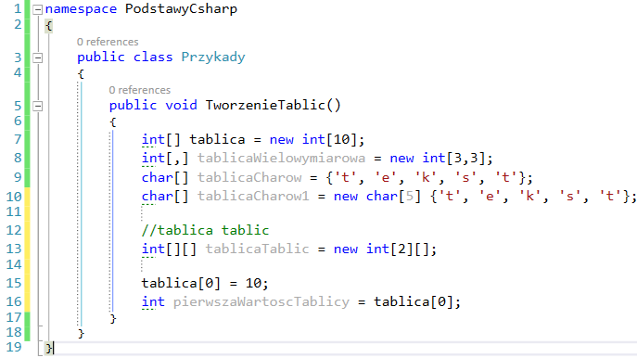
3.6. Tablice

Slide 24
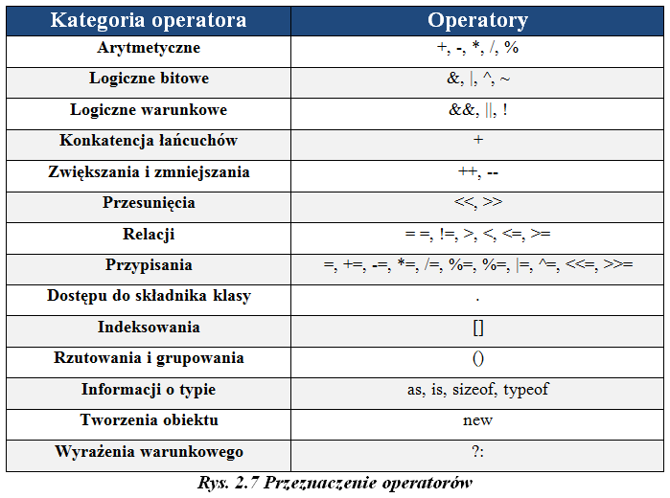
3.7. Operatory

Slide 25
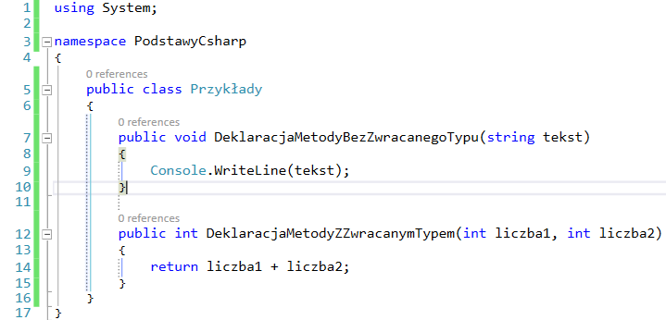
3.8. Metody
[modyfikatory] zwracany typ Identyfikator/nazwa metody (argumenty)
{
instrukcje/ciało metody;
}

Slide 26
3.8. Metody
Typy argumentów:
Zwracane przez wartość (domyślna)
Zwracane przez referencje (ref)
Zwracane przez wyjście (out)

Slide 27
Instrukcje sterujące

Slide 28
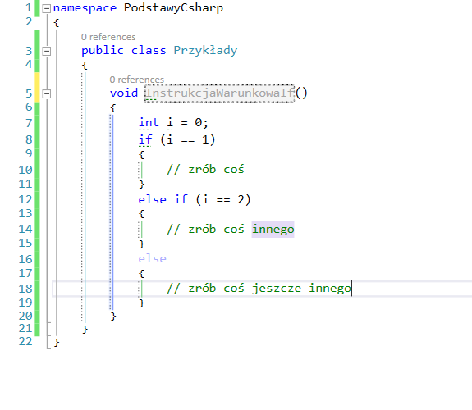
4.1. Instrukcje warunkowe – instrukcja „If”

Slide 29
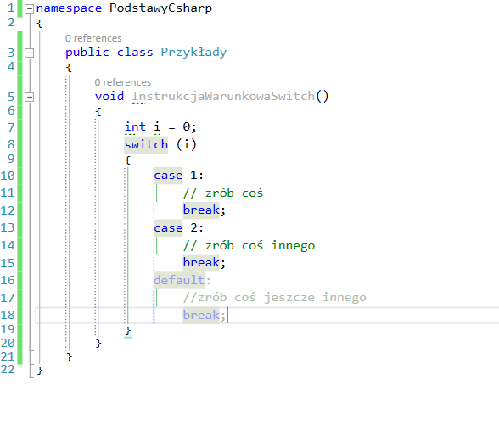
4.1. Instrukcje warunkowe – instrukcja „Switch”

Slide 30
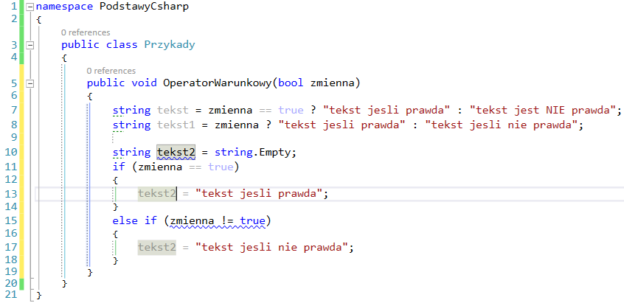
4.1. Instrukcje warunkowe – operator warunkowy

Slide 31
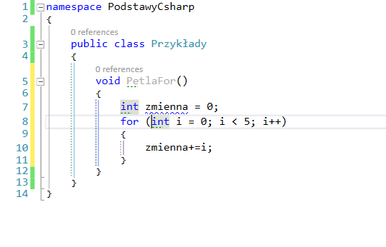
4.2. Pętle - for
for ([inicjatory];[wyrażenie/warunek];[iteratory])
{
instrukcje/ciało pętli;
}

Slide 32
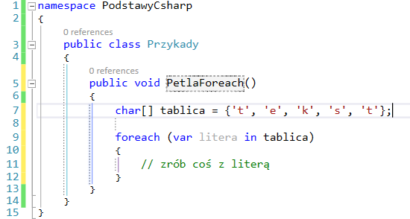
4.2. Pętle - foreach
foreach (typ ‚zmienna’ in ‚tablica’)
{
instrukcje/ciało pętli;
}

Slide 33
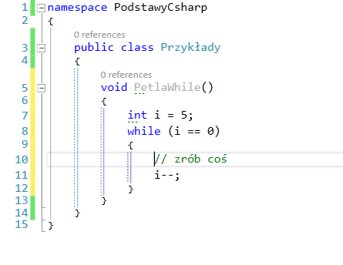
4.2. Pętle - while
while (warunek końcowy)
{
instrukcje/ciało pętli;
}

Slide 34
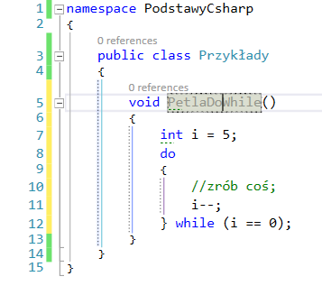
4.2. Pętle – do while
do
{
instrukcje/ciało metody;
}while(warunek końcowy)

Slide 35
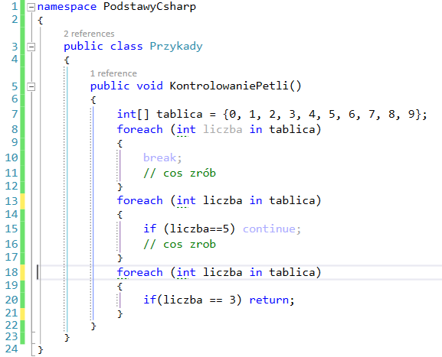
4.2. Pętle – kontrolowanie

Slide 36
Klasy i Obiekty

Slide 37
5.1. Definicja Klasy
Klasa składa się z:
Deklaracji klasy - class
Konstruktora/Konstruktorów
Pól
Właściwości
Metod

Slide 38
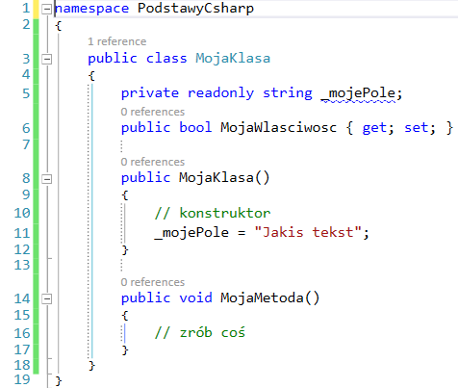
5.1. Definicja Klasy - Przykład

Slide 39
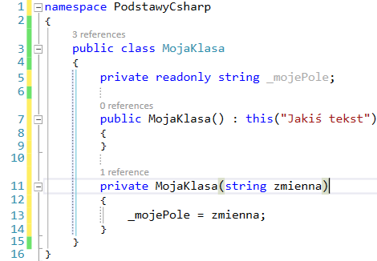
5.1. Definicja Klasy - Konstruktor
W rzeczywistości jest metodą bez typu zwracanego, za to o takiej samej nazwie jak klasa, którą ma tworzyć

Slide 40
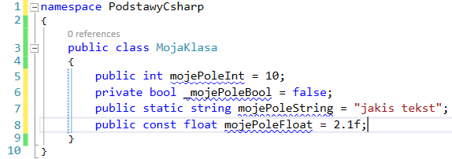
5.1. Definicja Klasy - Pola
[Modyfikatory] Typ identyfikator [=wartość]

Slide 41
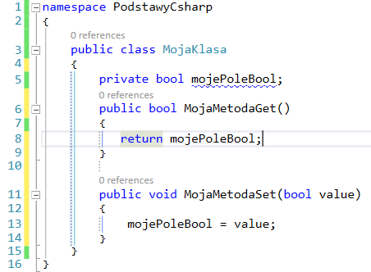
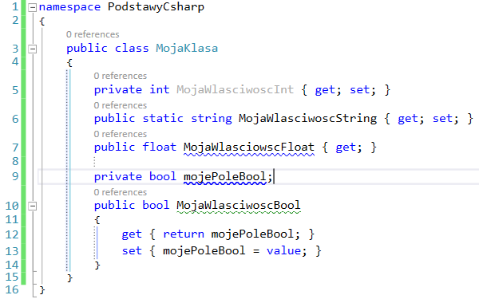
5.1. Właściwości
[Modyfikatory] Typ identyfikator { deklaracje_dostępu }

Slide 42
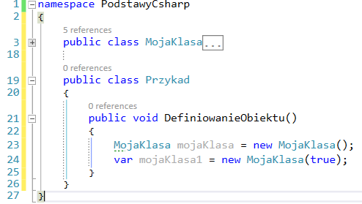
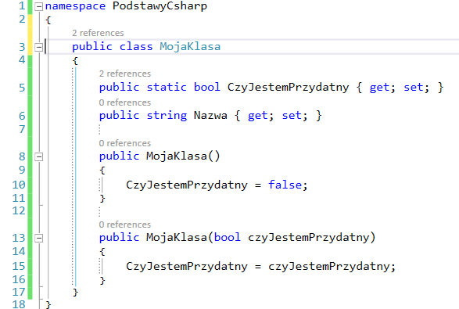
5.2. Obiekty

Slide 43
5.3. Modyfikatory dostępu
Rodzaje:
Private (domyślny)
Protected
Public
Internal
Protected Internal

Slide 44
Obsługa błędów

Slide 45
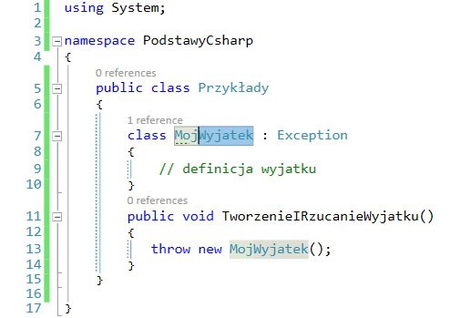
6.1. Tworzenie i rzucanie Wyjątku

Slide 46
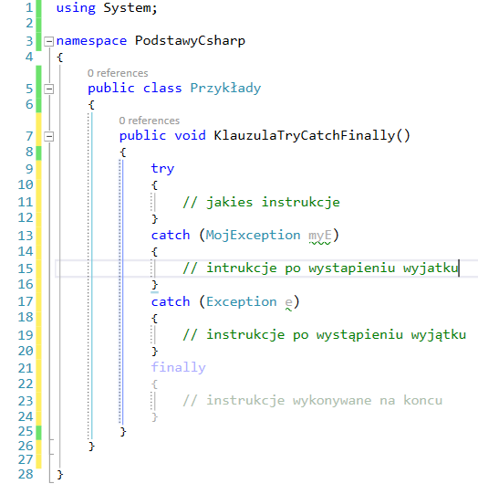
6.2. Klauzula Try Catch Finally

Slide 47
Thank you

